Slide 1
智能信息处理(双语)课程 答辩PPT
1
班级: 自155班
姓名: 习伟博
学号: 3140411138
题目: 基于KNN的改进算法人脸识别
课程: 智能信息处理
任课老师: 余晴

Slide 2
题目5: 基于改进KNN分类算法的人脸识别
题目内容: 针对标准人脸样本库，选择训练和测试样本，对基本的knn分类算法设计智能算法进行改进，能够对测试样本识别出身份。
题目要求:
1) 选择合适的编码方法;
2) 构造目标函数,设计算法进行求解;
3) 记录目标函数进化曲线，记录分配结果
4) 分析参数设置对算法结果的影响
5) 统计识别正确率

Slide 3
人脸数据库的选择： ORL人脸库
ORL人脸库（Olivetti Research Laboratory人脸数据库），诞生于英国剑桥Olivetti实验室。
下载地址:
https://www.cl.cam.ac.uk/research/dtg/attarchive/facedatabase.html
ORL人脸数据库由该实验室从1992年4月到1994年4月期间拍摄的一系列人脸图像组成，共有40个不同年龄、不同性别和不同种族的对象。每个人10幅图像共计400幅灰度图像组成，图像尺寸是92×112，图像背景为黑色。其中人脸部分表情和细节均有变化，例如笑与不笑、眼睛睁着或闭着，戴或不戴眼镜等，人脸姿态也有变化，其深度旋转和平面旋转可达20度，人脸尺寸也有最多10%的变化。该库是目前使用最广泛的标准人脸数据库，特别是刚从事人脸识别研究的学生和初学者，研究ORL人脸库是个很好的开始。

Slide 4
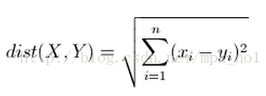
使用加权KNN算法来分类人脸:
目标函数:
通过结合KNN本身的分类算法以及对前k个距离加权，来达到分类的目的
wk-nnc算法是对经典knn算法的改进，这种方法是对k个近邻的样本按照他们距离待分类样本的远近给一个权值w
w(i) = (h(k) - h(i)) / (h(k) - h(1))
w(i)是第i个近邻的权值，其中1<i<k,h(i)是待测样本距离第i个近邻的距离

Slide 5
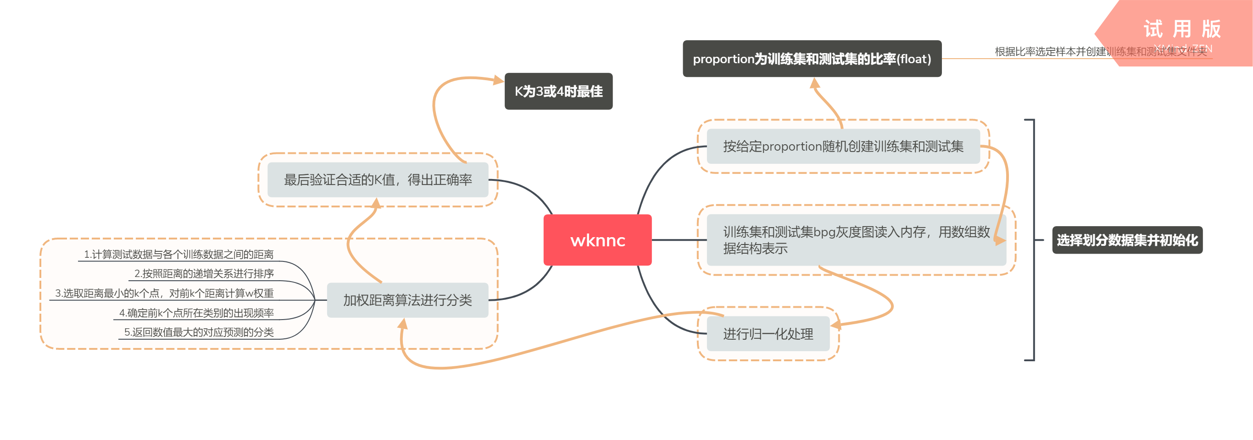
程序基本流程：

Slide 6
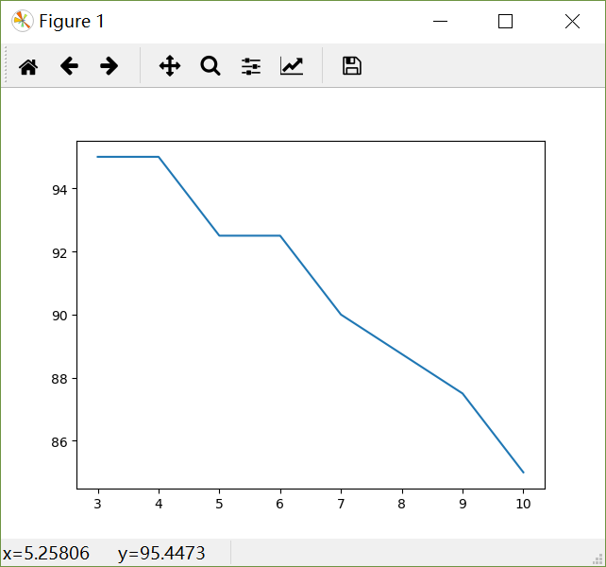
K值的选取:
通过不断尝试K值的选取，最终是3,4识别率最高

Slide 7
总结:
1.算法复杂度太多，还需要经过一些手段对人脸数据特征进行提取和压缩
2.通过本次课题认识到了自己知识的不足之处，希望接下来的学习中能够继续加油!

